Slide 1
통합 분석 모듈 운영 메뉴얼
통합기술연구팀

Slide 2
목차
Table of Contents
01
. 통합 분석 모듈 세팅 및 환경 설정
02
. 통합 분석 모듈 구성 및 실행
03
. 통합 분석 모듈 실행 결과
04
. Appendix
05
. Release Note

Slide 3
01. 통합 분석 모듈 세팅 및 환경 설정

Slide 4
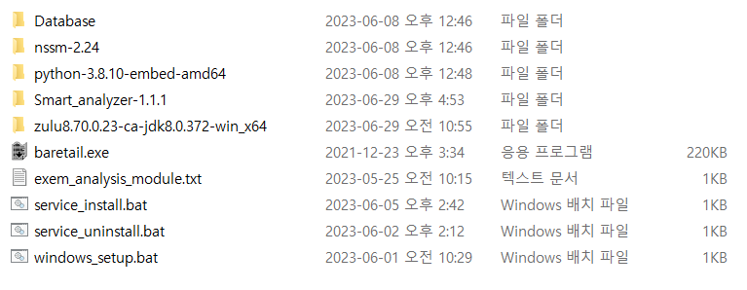

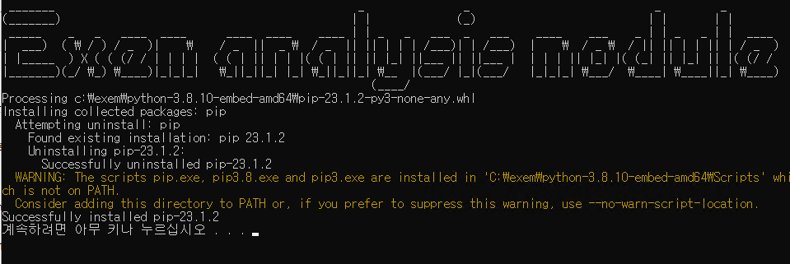
① 패키지 파일 준비 및 초기 환경 설정 (windows)
1. 통합 분석 모듈 패키지 준비
2. 관리자 권한으로 windows_setup.bat 실행 (python 경로 설정 등)

Slide 5
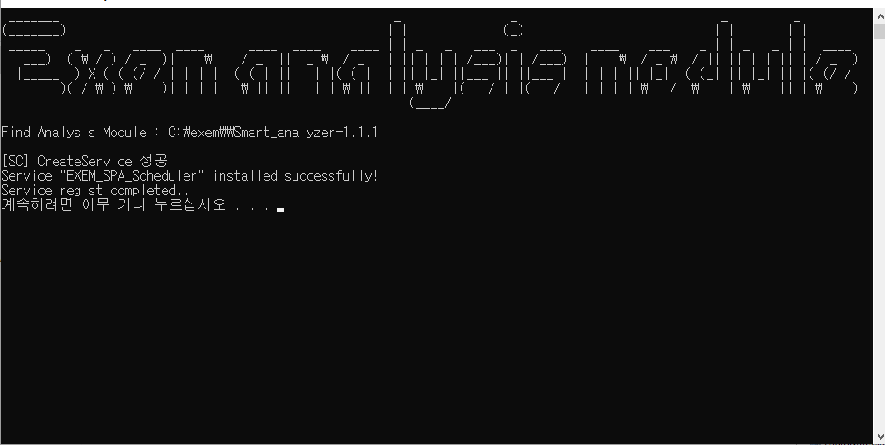
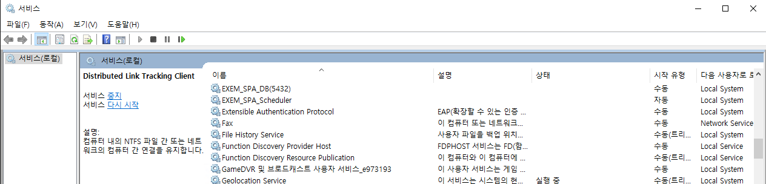
① 패키지 파일 준비 및 초기 환경 설정 (windows)
3. 관리자 권한으로 service_install.bat 실행 (windows service 등록 - DB, Scheduler)
모듈 경로 일치 확인
서비스 등록 확인
※service_uninstall.bat은 서비스 삭제 스크립트

Slide 6
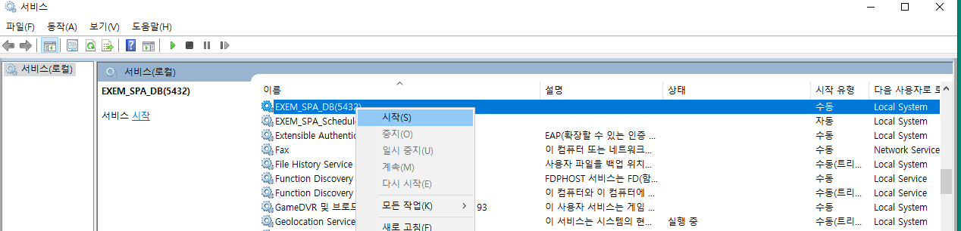
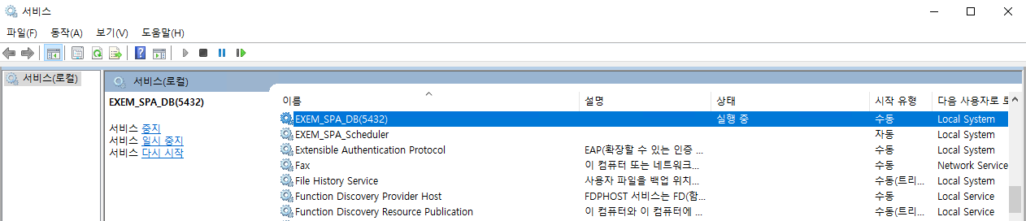
① 패키지 파일 준비 및 초기 환경 설정 (windows)
4. 통합 분석 모듈 DB 실행.
※postgresql 설정 파라미터가 기본 16G RAM 하드웨어 기준으로 세팅되어 있음.
8G RAM 하드웨어에서 사용 할 경우
/Databse/data/postgresql_8G.conf -> postgresql.conf로 변경 후 DB 실행
정상 기동 확인

Slide 7
02. 통합 분석 모듈 구성 및 실행

Slide 8
① 통합 분석 모듈 구성
통합 분석 모듈 프로젝트는 모두 Smart_analyzer-{version} 하위에 구성되어 있다.

Slide 9
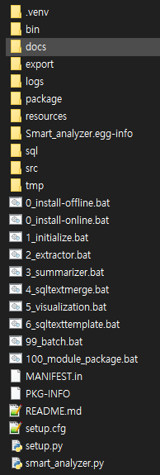
① 통합 분석 모듈 구성
- .venv : python 가상환경
- bin : shell script (Module Execute file for UNIX)
- docs : 통합분석모듈운영메뉴얼_v{version}.pptx
- export
> parquet (파케이 파일 – sql text merge 시 생성 및 사용)
> etc (통합 분석 모듈 table data parquet 추출 시 파일 생성 path)
> sql_excel
> sql (폴더 내 sql.txt문을 로드 하여 excel 파일로 추출)
> excel (visualization 실행 후 생성되는 excel 파일 경로)
- logs (분석 모듈 동작 log 파일)
- package
> requirements.txt (설치 패키지 버전)
- resources (배포 환경 별 config 설정 값 & logger 설정)
> config
> config-{env}.json : {env}는 환경에 따라 다른 값 사용, 컨설팅 현장에서 사용하는 경우 config-prod.json 사용
> logger
> logger-{env}.json : {env}는 상동
sql (모듈에서 사용하는 쿼리 디렉토리)
src (모듈 파이썬 소스 파일)
0_install_offline.bat
0_install_online.bat
1_initialize.bat
2_extractor.bat
3_summarizer.bat
4_sqltextmerge.bat
5_visualization.bat
6_sqltexttemplate.bat
.README.md
.setup.py
.smart_analyzer.py
batch script
(Module Execute file for window)
* 분석 모듈 주요 경로 및 파일

Slide 10
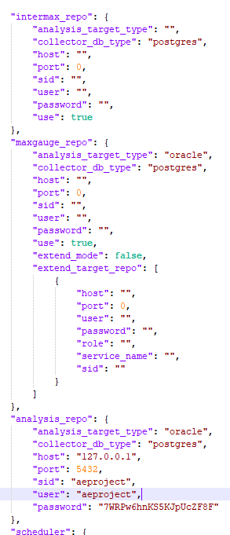
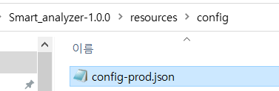
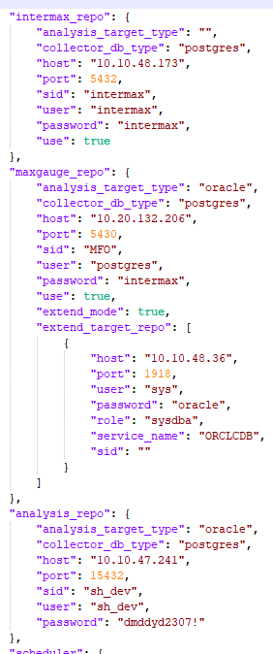
② 통합 분석 모듈 config 설정 (DB 접속 정보)
통합 분석 모듈을 실행하기 전 성능 데이터를 추출할 타겟 DB 접속 정보를 입력해야 한다.
1. Smart_analyzer-{version} > resources > config 폴더에서
config-prod.json 파일을 연다.
2. DB 접속 정보 입력
- intermax_repo: InterMax DB 접속 정보 입력
- maxgauge_repo: MaxGauge DB 접속 정보 입력
- extend_target_repo : 실제 성능 분석 하는(고객사) 타겟 DB 접속 정보 (사용 시 extend_mode : true, service_name or sid 둘중 1개만 입력)
- analysis_repo: 통합 분석 모듈 DB 접속 정보 입력 확인
(패키징 시 포함되어 있음)
※ InterMax나 MaxGauge 중 사용하지 않는 타겟이 있다면 각 repo의 use 값을 false로 변경 해준다.
ex)
※ analysis_target_type : 분석 대상 DB type
※ collector_db_type : 분석 하려는 성능 데이터를 수집 하는 DB type (InterMax, MaxGauge repo DB)

Slide 11
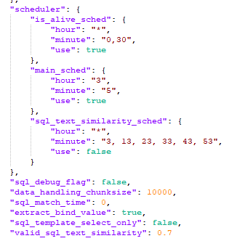
② 통합 분석 모듈 config 설정 (스케쥴러 설정 및 기타 정보)
1. is_alive_sched: 해당 시간마다 alive 스케쥴 log 찍힘
(스케쥴러의 alive 확인 및 다음 스케쥴러 동작 확인용)
(default value : 매 시 0분, 30분, 사용)
2. main_sched: 해당 시간마다 분석 모듈 메인 기능 스케쥴 동작
(default value : 3시 5분, 사용)
3. sql_text_similarity_sched: 해당 시간마다 sql text similarity 분석 기능 스케쥴 동작
(default value : 매 시 3분, 13분, 23분, 33분, 43분, 53분, 미사용)
sql_debug_flag : ae_execute_log 쿼리 기록 log 표출 flag
data_handling_chunksize : 전체 로직 내 data를 handling 하는 row 크기 (기본 : 10000)
sql_match_time : sql text match 기능 동작 시 해당 sql text가 실제 수행된 시간을 필터링 하기 위한 값 (ae_txn_sql_detail의 elapsed_time 값과 비교, 기본 ms)
sql_template_select_only : sql text template 기능 동작 시 sql text에 select가 포함된 쿼리들만 분석하기 위한 flag
extract_bind_value: extract_bind_value가 true이면 복호화 로직 수행하고, false이면 수행하지 않는다.
valid_sql_text_similarity: 튜닝 sql text 유사도 분석 기능 에서 유효하다고 판별할 유사도 값

Slide 12
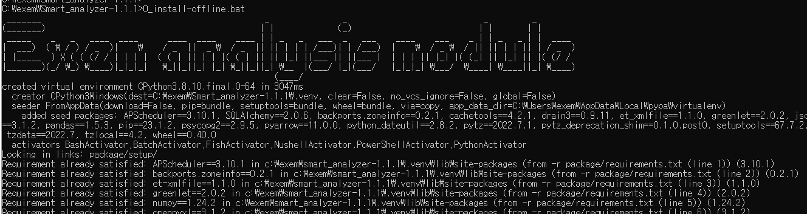
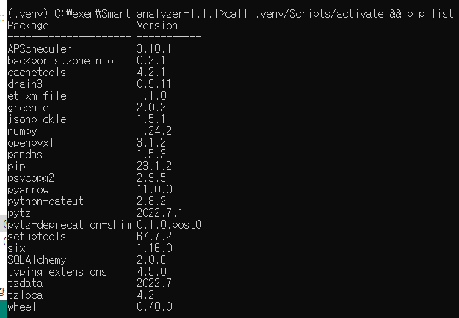
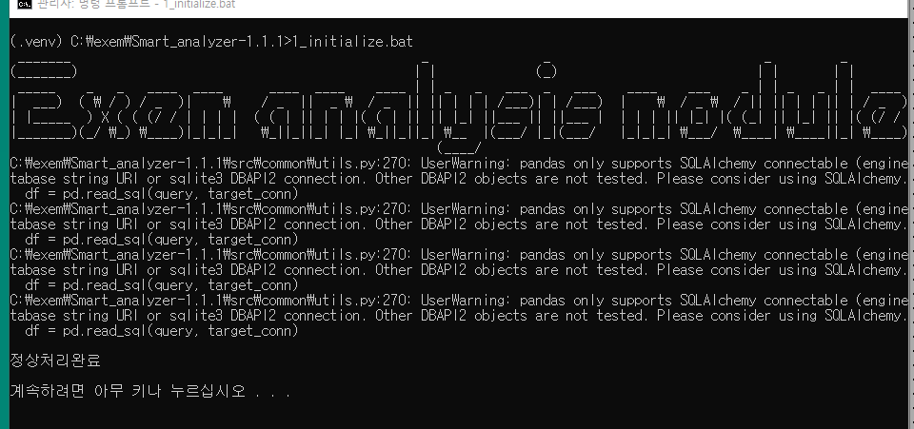
③ Windows 환경에서 실행 방법
통합 분석 모듈을 실행하기 위해 필요한 python 가상 환경 설정 및 라이브러리를 설치 하고(①~ ③), initialize 기능을 실행 한다.
* initialize: 분석 모듈에서 사용할 Table 생성 및 각 분석 대상 타겟의 메타 정보 저장 기능.
[기본 가이드 순서 - 필수]
①cmd 관리자 모드로 실행 하고 통합 분석 모듈 경로로 이동
②파이썬 가상환경 생성 및 라이브러리 설치 (환경에 따라 택1)
- 0_install-offline.bat: 내부망 환경일 때 사용
- 0_install_online.bat: 외부망 환경일 때 사용
③ call .venv/Scripts/activate && pip list를 통해
python 라이브러리 정상 설치 여부 확인
④ 1_initialize.bat 실행
“정상처리완료” 확인

Slide 13
③ Windows 환경에서 실행 방법
기본 가이드 순서대로 필수 라이브러리 설치 및 initialize 실행을 완료하였다면, 고객사에 수집된 성능 데이터를 통합 분석 모듈 DB에
저장해야 한다. 그리고 필요에 따라 시각화 데이터 추출 작업 및 리터럴 쿼리 분석 기능을 사용하면 된다.
* extractor: 성능데이터(raw data) 추출, summarizer: 특정 날짜 데이터 취합, sqltextmerge: was – db간 sql text match,
visualization : 데이터 시각화를 위한 summary 데이터 excel file export, sqltexttemplate: 리터럴 쿼리 clustering 분석
[수집된 성능 데이터를 DB에 저장하는 방법 - 필수]
2_extractor.bat, 4_sqltextmerge.bat : home경로 > [batch파일] [날짜] [기간]
입력 방법 예시 →
① : 2_extractor.bat [날짜] [기간]
② : 3_summarizer.bat [날짜] [기간]
③ : 4_sqltextmerge.bat [날짜] [기간]
※띄어쓰기!
▼
▼
3_summarizer.bat : home경로 > [batch파일] [날짜]
[시각화 데이터 추출 작업 - 선택]
5_visualization.bat
[리터럴 쿼리 분석 - 선택]
6_sqltexttemplate.bat [날짜][기간]

Slide 14
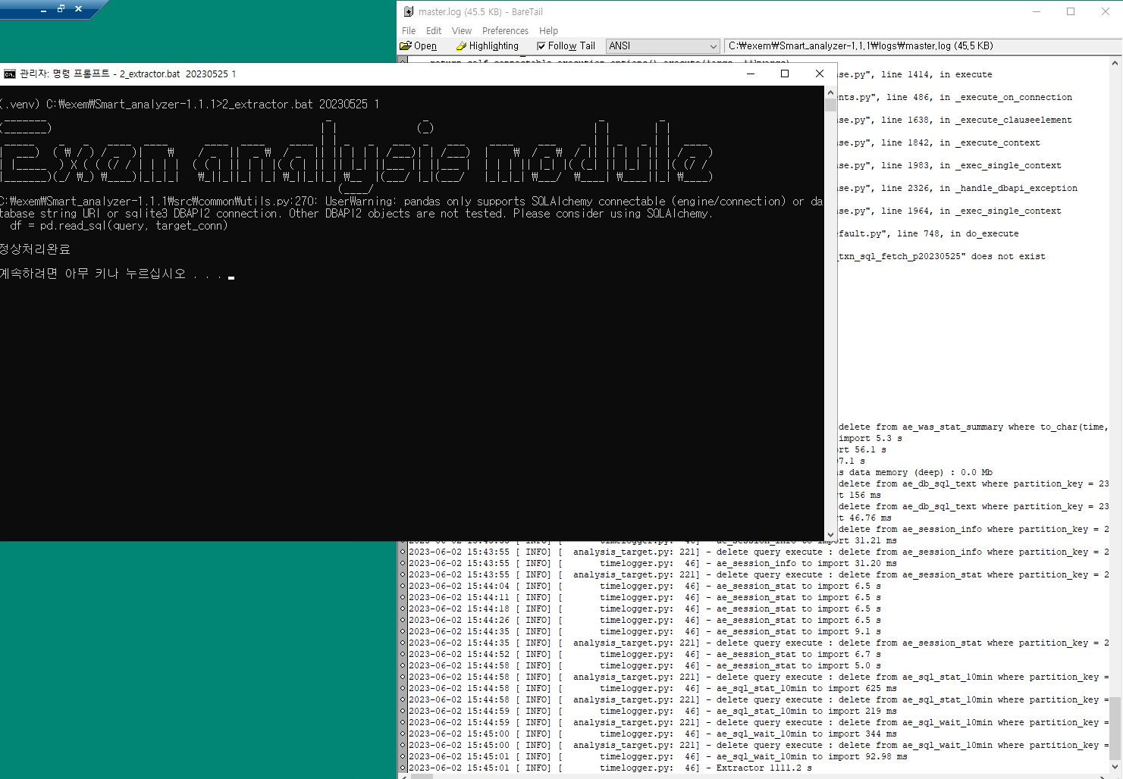
③ Windows 환경에서 실행 방법
각 기능 수행 시 패키징 된 baretail.exe을 실행하여 /Smar_analyzer-{version} /logs/master.log 파일을 열어 기능 수행 로그 확인 가능

Slide 15
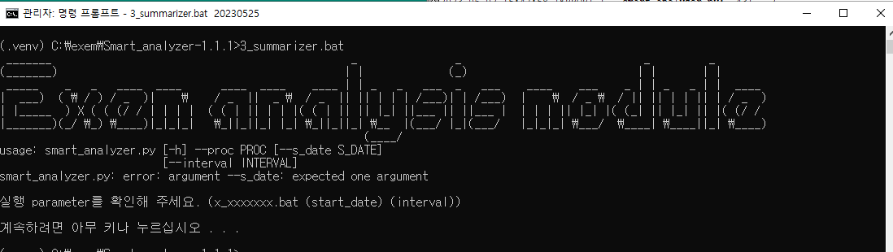
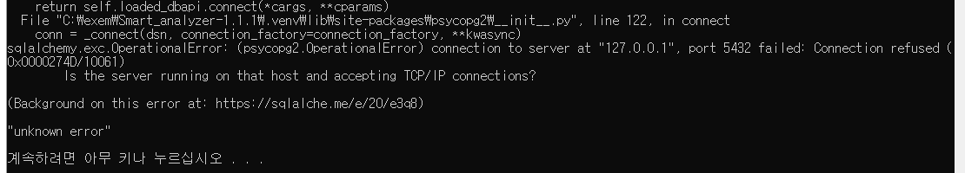
③ Windows 환경에서 실행 방법
통합 분석 모듈 실행 오류 예시
실행 입력값을 (날짜, 기간)
잘못 입력 했을때!!
통합 분석 모듈 DB
중지 상태일때!!

Slide 16
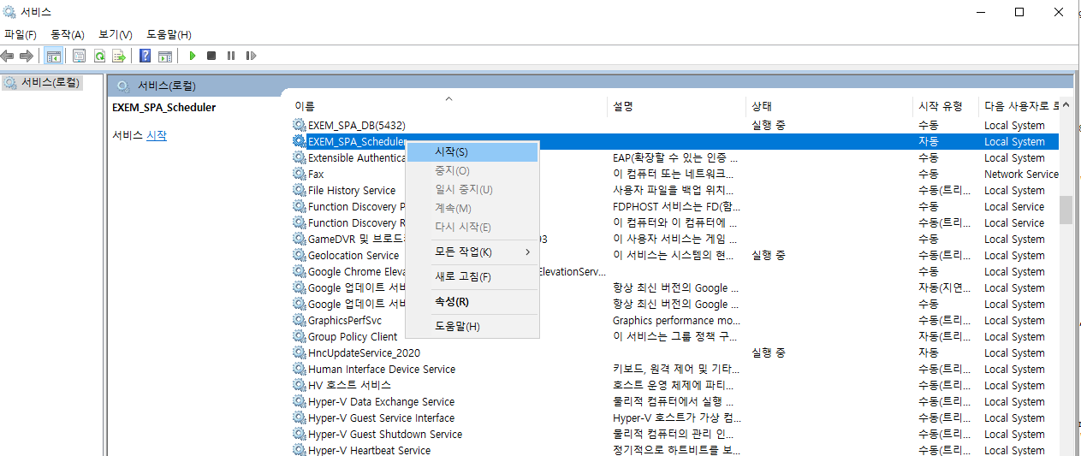
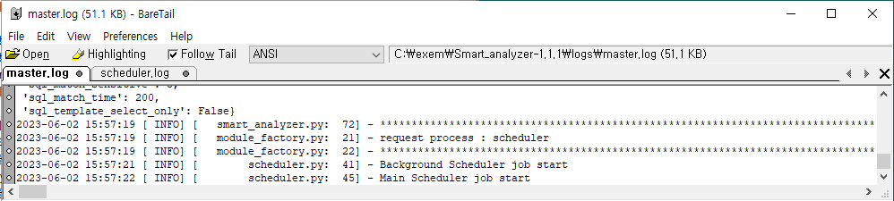
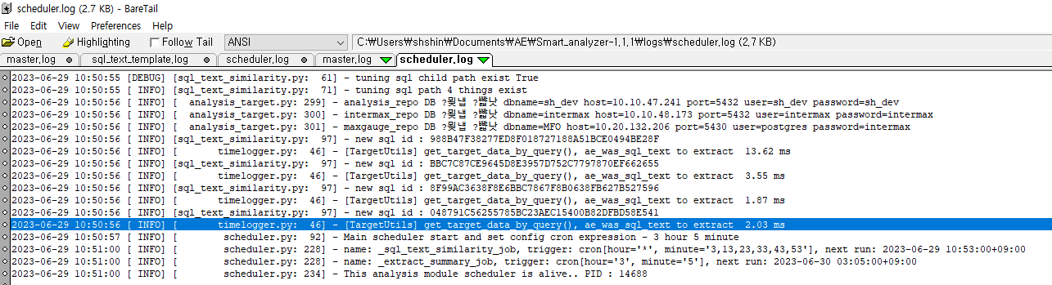

③ Windows 환경에서 실행 방법
스케쥴러 서비스 실행 : 전날 생성된 성능데이터를 다음날 자동으로 데이터 추출, 취합 처리를 위한 기능 및 튜닝된 sql text와 InterMax에서
수집하는 txn_sql 유사도 분석 기능 수행
* scheduler: 전날 수집된 성능 데이터를 정해진 시간에 (config.json 에서 설정) extractor, summrizer, sqltextmerge 순으로 기능 실행
$※$스케쥴러는 python 가상환경이 설치 된 이후에 실행 가능 (0_install-……bat 실행 이후)

Slide 17
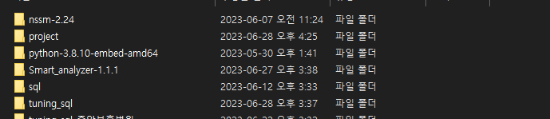
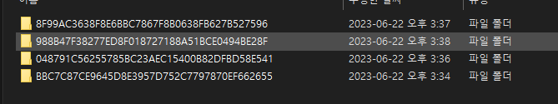

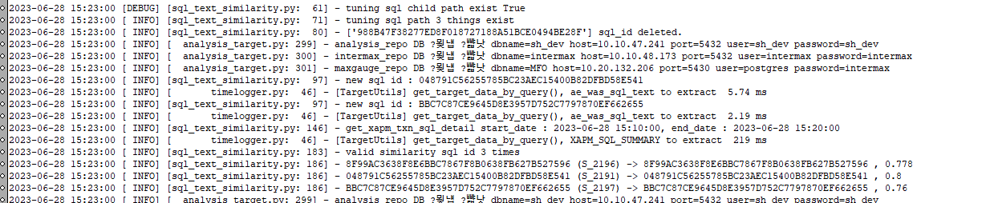
③ Windows 환경에서 실행 방법
튜닝된 sql text와 InterMax에서 수집하는 (xapm_txn_sql_detail 테이블 이전 10분치 데이터 ) sql text의 유사도 분석 기능
튜닝 후 고객사의 전달하는 sql text의 트랜잭션 추적이 필요하면 분석 모듈 패키지에 해당 sql text를 저장 시킨다.
- {모듈 패키지 home}/tuning_sql/{기존 sql_id}/{a-zA-z1-0}.sql
분석이 필요 없는 sql_text는 해당 sql_id 폴더를 삭제 시키면 된다. (다음 스케쥴러 동작 시 반영됨)
추가로 분석이 필요한 sql_text는 /tuning_sql/ 하위에 정해진 형식대로 추가 시키면 된다. (다음 스케쥴러 동작 시 반영됨)
유효한 유사도 이상 발생한 sql 정보는 ae_txn_sql_similarity 테이블에 저장된다.

Slide 18

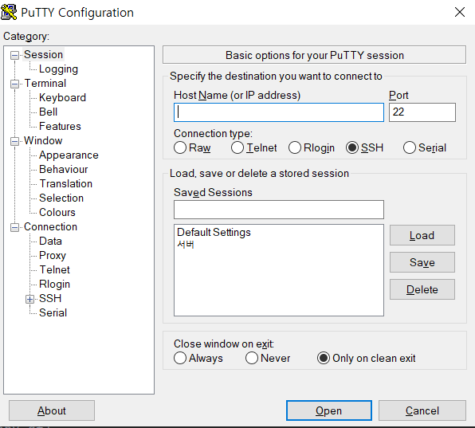
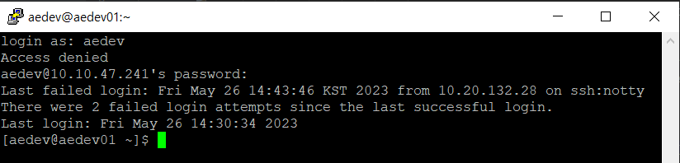
④ Linux 환경에서 실행 방법
리눅스 배포 필요시 추가 예정
① putty 접속
② Host Name (IP address)/ Port를 입력한 후 Open을 누른다.
③ id,password를 입력하여 로그인 한다.
id
password

Slide 19
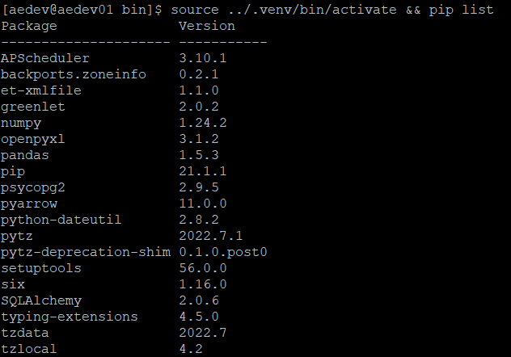
④ Linux 환경에서 실행 방법
리눅스 배포 필요시 추가 예정
[기본 가이드 순서 - 필수]
③
① 파이썬 3.8.10 버전 확인 python –version
② 파이썬 가상환경 생성 및 라이브러리 설치 (환경에 따라 택1)
./0_install-offline.sh : 외부망 환경일 때 사용
./0_install_online.sh: 내부망 환경일 때 사용
③ source ../.venv/bin/activate && pip list를 통해 ②에서 설치한
라이브러리들이 잘 설치되었는지 확인
④ : ./1_initialize.sh
⑤ : ./6_batch.sh
1_initialize.sh, 6_batch.sh의 경우 입력방법: bin경로 > [shell script 파일]
입력방법 예시 →
※ batch와
sqltextmerge,sqltextemplate
기본 백그라운드 실행됨
[이전 데이터 DB에 저장하는 방법 - 필수]
⑥ : ./2_extractor.sh [날짜] [기간]
⑦ : ./3_summarizer.sh [날짜]
⑧ : ./4_sqltextmerge.sh [날짜] [기간]
2_extractor.sh, 3_summarizer.sh, 4_sqltextmerge.sh
입력방법 → bin경로 > [shell scrip파일] [날짜] [기간]
입력방법 예시 →
※띄어쓰기!
※띄어쓰기!
▼
▼
▼
▼

Slide 20
④ Linux 환경에서 실행 방법
리눅스 배포 필요시 추가 예정
[데이터 시각화 작업 - 선택]
⑨ : ./5_visualization.sh
[리터럴 통계 - 선택]
⑩ : ./7_sqltexttemplate.sh [날짜][기간]
※ sqltextemplate 에서 날짜/기간
값은db sql text 분석 시 사용됨

Slide 21
03. 통합 분석 모듈 실행 결과

Slide 22
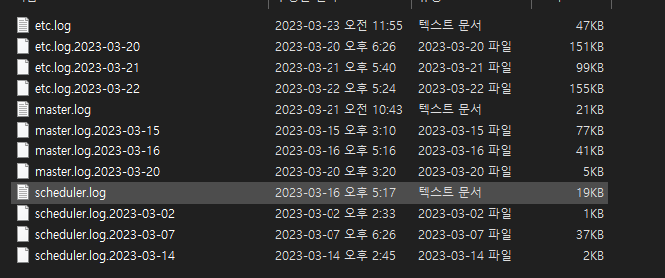
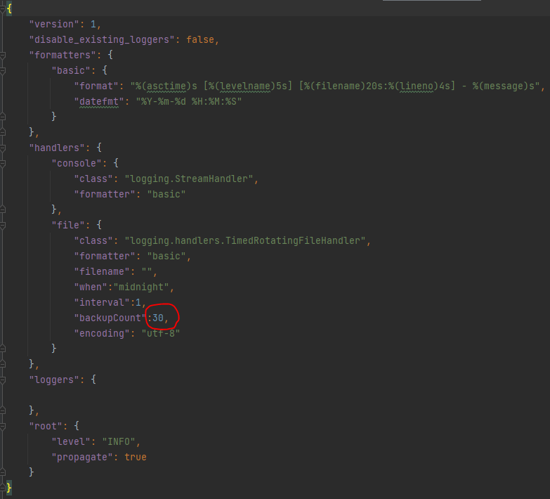
1. 모듈 실행 로그
분석 모듈 실행 후 python 모듈이 정상적으로 동작을 하면 ./logs 폴더에 로그 파일이 생성되고 수행되는 로그가 기록된다.
① 로그 파일 종류
master.log : 주요 기능 수행 로그
etc.log : 주요 기능 이외의 기능 수행 시 생성되는 로그
(DB export/import)
scheduler.log : 스케쥴러 동작 시 생성 및 기능 수행 로그
sql_text_template.log : sql text template drain worker 로그
② 로그 파일 관리 설정 (./resource/logger/logger-prod.json)
로그 파일 백업 갯수 변경이 필요 할 때 (기본 30일치 백업됨)
③ 모듈 기능 동작 처리 결과는 DB에서 확인 가능하다.
ae_execute_log 테이블
- 모듈 동작 기능, 수행시작/종료 시간, 총 수행시간(s), 결과 등..
①
②
③

Slide 23
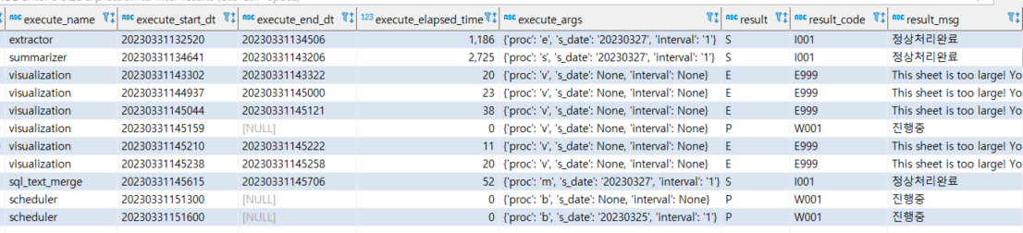
2. 모듈 실행 결과 - ae_execute_log
execute_name | 실행한 모듈 이름 출력됨
execute_start_dt | 모듈 실행 시작시간
execute_end_dt | 모듈 실행 끝난 시간
execute_elapsed_time | 모듈 실행하는데 소요된 시간
execute_args | 모듈실행시 기입한 인자값 출력
result | [ S: 성공/ F: 실패/ E: 에러/ P: 진행중 ]
result_code | 모듈 실행 결과 코드로 출력
result_msg | 모듈 실행 결과 메세지

Slide 24
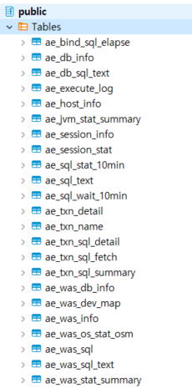
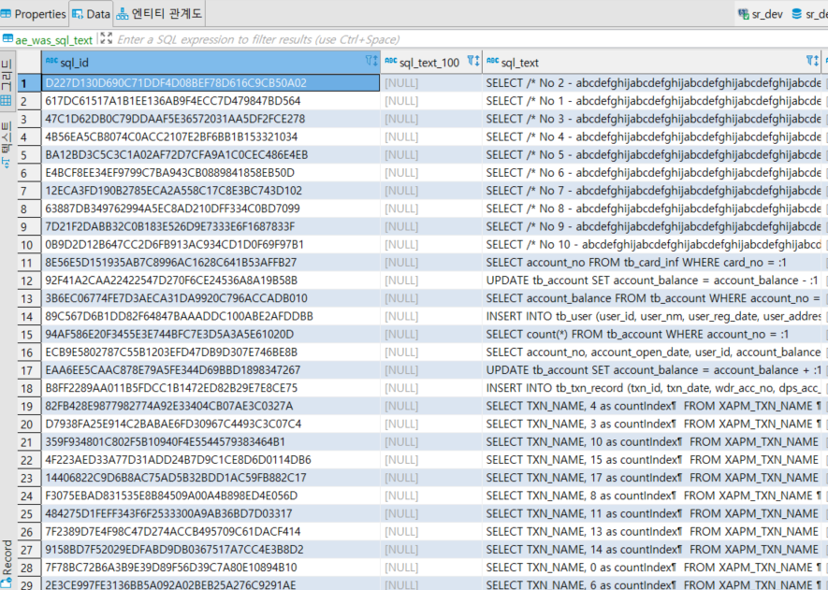
3. 모듈 실행 결과 - initialize, extractor
1. initialize.py 실행하면 분석 DB에 Table 생성 및 ae_was_sql_text 테이블 data값 insert
2. extractor.py 실행하면 InterMax, MaxGauge DB에서 데이터 추출해서 분석 DB에 데이터 insert
( meta data를 포함한 모든 데이터)

Slide 25
4. 모듈 실행 결과 - summarizer
temp Table 두 개를 만든 후, AE DB Table에 있는 데이터들을 추출하여 insert 한다.
그리고 두 temp table을 join한 것을 ae_txn_sql_summary 에 insert 한다.
ae_txn_detail
ae_txn_name
ae_was_indo
ae_txn_detail_summary_temp
ae_txn_sql_summary
ae_txn_sql_detail
ae_was_db_info
ae_txn_name
ae_was_info
ae_txn_sql_detail_summary_temp

Slide 26
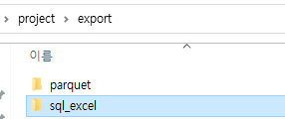

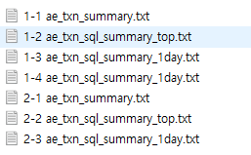

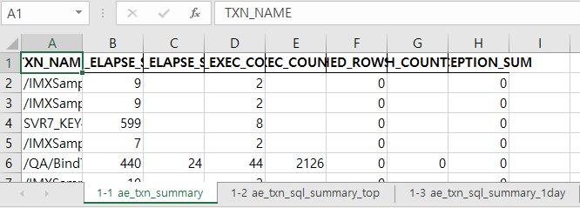
5. 모듈 실행 결과 - visualization
1. home 경로 > export> sql_excel> sql 폴더에
시각화 하기 위한 query를 저장한다.
※ 띄어쓰기
▼
※ 파일명 규칙 주의! → 숫자-숫자 파일명.txt
▼
query 파일 중 n-1번에 해당하는 파일의
이름으로 엑셀 파일명이 정해지고
동일한 n으로 된 query 데이터들은
엑셀시트로 추가(그룹핑)된다.
2. visualization.bat 파일을 실행한다.
3. home경로> export> sql_excel> excel에
1번에서 저장된 query에 따른 데이터들이 엑셀파일로 출력된다.

Slide 27
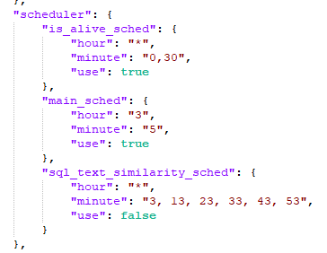
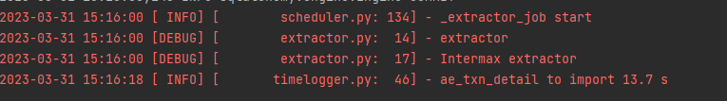
6. 모듈 실행 결과 - scheduler
config-prod.json 설정 파일에 입력된 Cron 표현식에 해당하는 값으로 scheduler 동작함
scheduler 메인 동작은 데이터 추출(extractor) -> 데이터 취합(summarizer) -> sql text 매칭(sql_text_merge)
기능이 차례로 실행됨. scheduler는 어제 날짜에 해당하는 데이터로 기능수행 함(기본값)
※ 스케줄링 디폴트 : 새벽 3시 5분
해당 시간 마다 log 찍힘 (is_alive scheduler)
해당 시간 마다 scheduler 동작 실행됨 (extractor → summarizer → sql_text_merge)

Slide 28
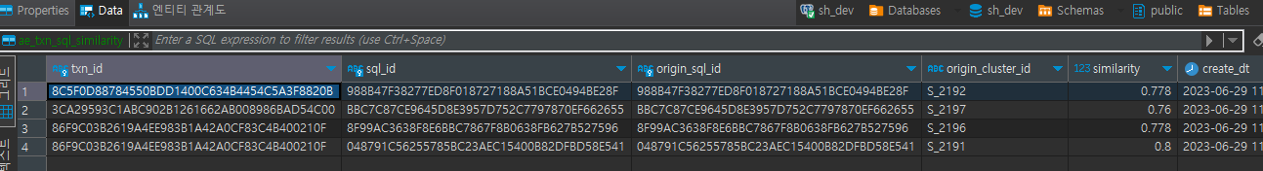
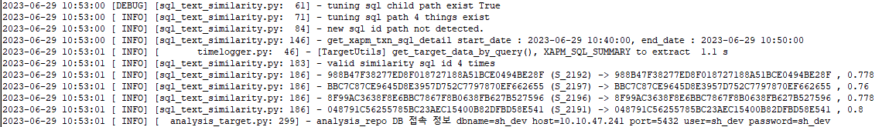
6. 모듈 실행 결과 - scheduler
2. 튜닝된 sql text와 실적용 이후 InterMax에서 수집된 sql text와 유사도 분석 후 결과를 저장 한다.
※ 스케줄링 디폴트 : 매 시 3, 13, 23, 33, 43, 53분
해당 시간 마다 scheduler 동작 실행됨 (sql_text_similar)

Slide 29
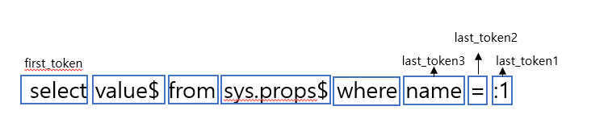



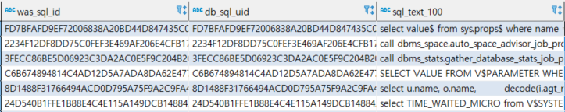
7. 모듈 실행 결과 - sql_text_merge 기존 로직
ae_db_sql_text
ae_was_sql_text
partition sql text reconstruct
parquet 파일
reconstruct
ae_db_sql_df
ae_was_df
result_df
merge_df
ae_sql_text
sql_text_x (was_sql) | sql_text_y (db_sql) | compare
A | A | True
A | B | False

Slide 30
8. 모듈 실행 결과 - sql_text_merge 로직 개선
① 날짜, 기간 입력
sql_text_merge → s_date: 20230320, interval:1
④ ae_db_sql_text_230320###.parquet 파일 불러옴
ae_txn_sql_detail
파케이 파일
tid | time | txn_id | was_id | sql_id
sql_uid | sql_text | first_token | last_token 1-250 | token_len
20230320
② ae_txn_sql_detail 테이블에서
해당하는 날짜(20230320)의 sql_id를 추출
ae_was_sql_text
③ ②에서 추출한 sql_id와 동일한 sql_id,
그에 따른 sql_text_100, sql_text를
ae_was_sql_text에서 추출
sql_id | sql_text_100 | sql_text
⑤ merge → result_df →
reconstruct
ae_sql_text
sql_id | sql_text | sql_text_100 | first_token | last_token 1-250 | token_len

Slide 31
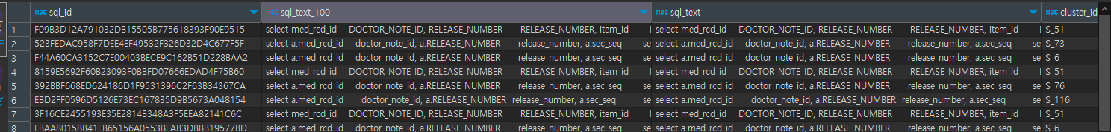
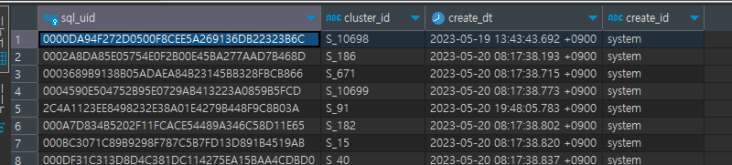
9. 모듈 실행 결과 - sql_text_template
1. Was sql text 분석 시 ae_was_sql_text 테이블 확인
2. DB sql text 분석 시 ae_db_sql_template_map 테이블 확인
3. (디버깅용) cluster_id별 sql_template (, 치환됨)과 해당 cluster_id로 분석된 sql_text의 총합

Slide 32
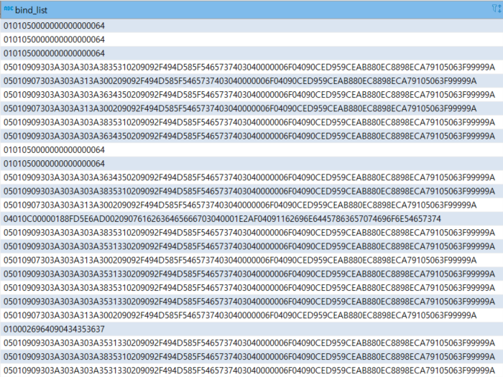
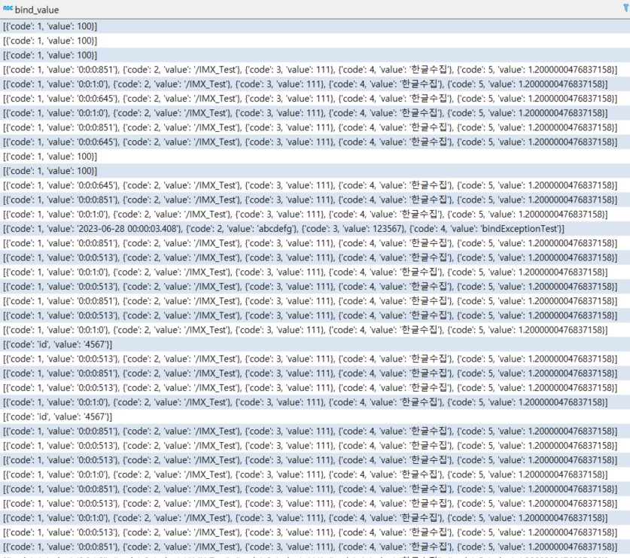
10. 모듈 실행 결과 – ae_bind_sql_elapse
bind_list값 복호화하여 bind_value에 data insert

Slide 33
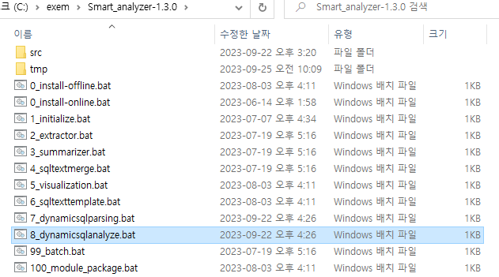
11. 모듈 실행 결과 – dynamic_sql_search
dynamic sql 패턴을 찾기 위해서는 2가지 과정이 필요함.
기존에 생성된(db에 저장된) MaxGauge sql text 재조합 및 분석 (parsing)
dynamic sql 패턴을 사용하는 쿼리 추출하여 패턴 분석
기존에 생성된(2_extractor 기능 수행되서 분석모듈 DB에 추출 이후) db sql text를 재조합 및 분석 하여 parquet 파일로 저장하는 기능 수행 (7_dynamicsql_parsing.bat {시작날짜} {기간} – 해당 기간 동안에 db sql text를 재조합 및 분석 함)
스케쥴러 실행 시 전일 생성된 db sql text 중 신규 생성된 sql_uid에 대해서는 매일 분석된 parquet 파일에 append 됨.
※ 실제 분석 기능 수행 시 cpu 50% 사용 할당

Slide 34
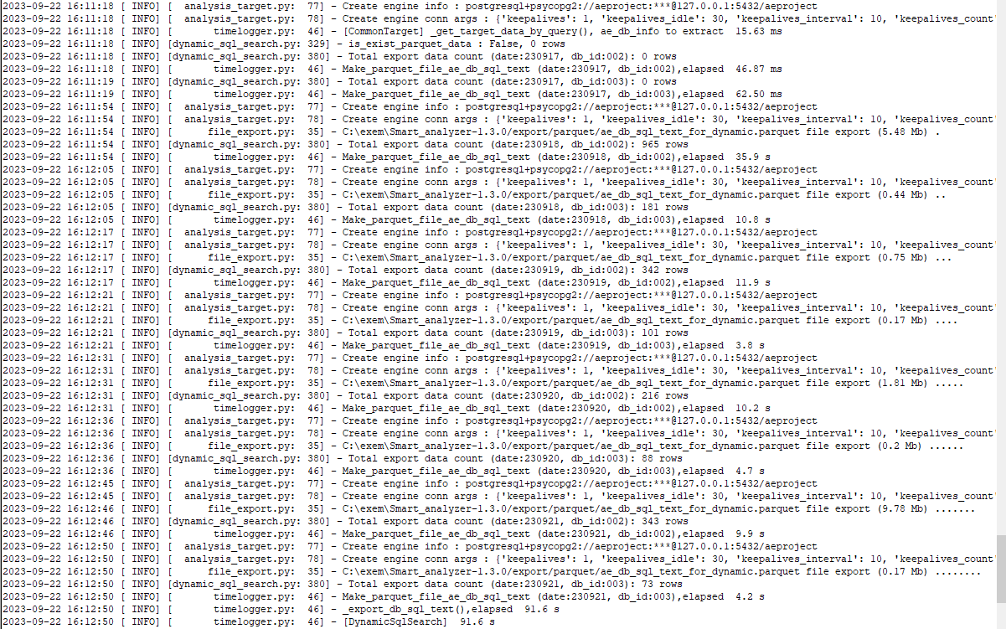
11. 모듈 실행 결과 – dynamic_sql_search
master.log 로그 확인

Slide 35
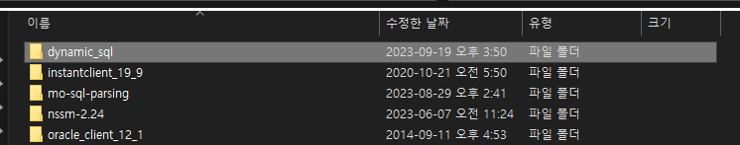
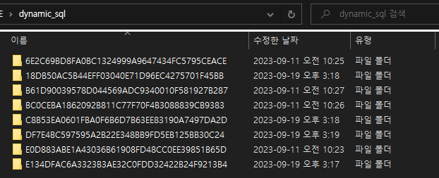
11. 모듈 실행 결과 – dynamic_sql_search
2. dynamic sql 패턴 검색이 필요한 query를 {모듈 root} / dynamic_sql / {sql_uid} / xxxxx.sql 파일로 생성한다.
※ 제약사항 - from 절 서브쿼리, where 절 서브쿼리, Union 쿼리 제외
2-1. 8_dynamicsqlanalyze.bat {시작날짜} {기간}
- 시작날짜와 기간은 해당 기간동안 db 일량 및 수행 시간, 수행횟수를 구할 때 사용 된다.
정상 종료 시 ae_dynamic_sql_search_result 테이블 저장

Slide 36
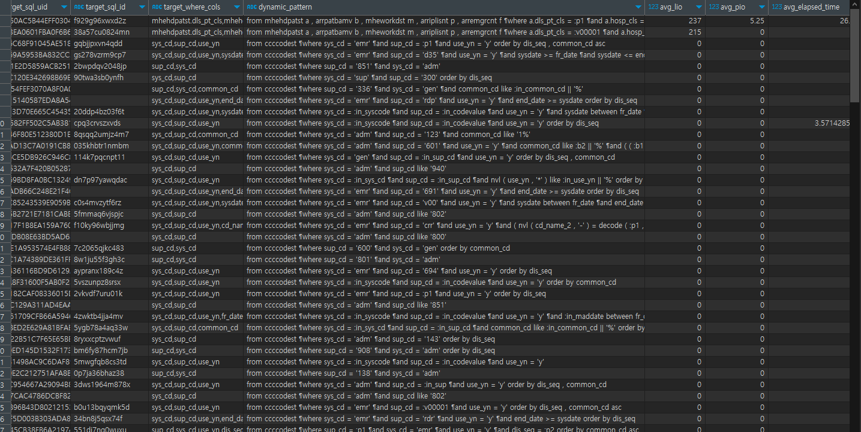
11. 모듈 실행 결과 – dynamic_sql_search

Slide 37
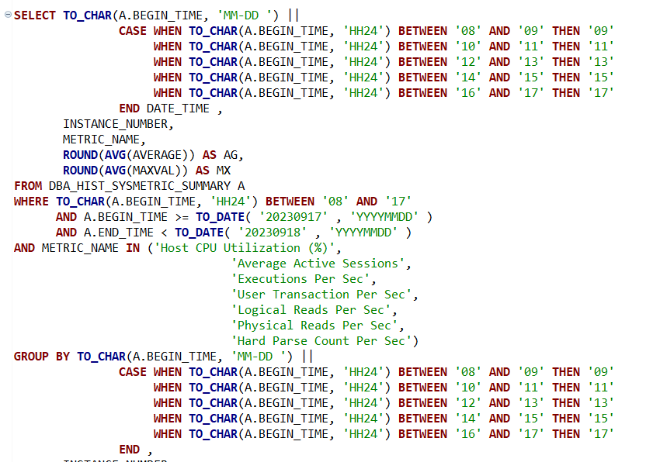


metric_performance_report 모듈 실행 전 구성
metric_performance_report.py는 oracle 지표들을 가지고 만든 sql 쿼리문을 읽어서 결과를 excel로 출력하여
성능 보고서를 만드는데 필요한 데이터를 제공.
①해당 모듈을 실행하기 위해서 우선 config-report.json 파일을 확인한다.
② JSON 파일에 7개의 기본 metric_name (＇Host CPU Utilization (%)＇, ＇Average Active Sessions’, ＇Executions Per Sec’, ＇User Transaction Per Sec’,
＇Logical Reads Per Sec’, ＇Physical Reads Per Sec’, ＇Hard Parse Count Per Sec＇) 이외에 추가하려는 metric_name 있을 경우
아래 그림 처럼 [ ]안에 “ metric_name” 을 기입하고 없으면 [ ] 공백으로 둔다.
[ ※ json 파일 경로: project\resources\config\config-report.json]
metric_name : CR Undo Records Applied Per Txn, Branch Node Splits Per Sec 을 추가
①
②
엑셀 시트 추가됨
SYS_METRIC-LINECHART.txt 파일에서 해당 위치에
7개의 기본 metric_name에
config-report.json에서 추가한 metric_name이
엑셀 시트에 추가되어 출력됨

Slide 38


metric_performance_report 모듈 실행 방법 및 결과
SYS_METRIC의 경우에는 엑셀에 데이터와 그래프가 같이 insert되고, SQL_STAT의 경우에는 엑셀에 데이터만 insert된다.
SYS_METRIC의 경우 데이터와 그래프가 같이 insert되기에 파일명에서 – 뒤에 CHART를 붙여주고,
SYS_STAT의 경우 데이터가 insert 되기에 파일명에서 –뒤에 숫자를 기입해준다.
[ sql 경로: export > excel_chart > sql ]

Slide 39


metric_performance_report 모듈 실행 방법 및 결과
① cd [batch파일 있는 파일 경로]
② 9_metric_performance_report.bat [시작날짜] [기간]

Slide 40
04. Appendix

Slide 41


① 분석 모듈 DB export / import 기능
분석 모듈에서 사용한 DB data를 parquet 파일로 export / import 하기 위한 기능.
export/import 되는 DB 타겟은 /resources/config/config-prod.json의 analysis_repo의 정보를 기준으로 동작한다.
DB export
{module root path}/call .venv/Scripts/activate ⏎ (가상환경 활성화)
(.venv) {module root path}/python –m src.common.file_export ⏎ (export 실행)
/logs/etc.log 확인
/export/etc 폴더 확인

Slide 42

① 분석 모듈 DB export / import 기능
분석 DB에서 사용하는 모든 테이블을 parquet export 하지만 export가 필요 없는 테이블은 코드상에 수정해주면
제외 시킬 수 있다.
/src/common/file_export.py 파일을 편집기로 열어서 아래 캡처에 필요 없는 테이블을 주석 해제하면 됨
해제 후 이전 페이지에 표시된 실행 순서대로 실행 시키면 됨

Slide 43

① 분석 모듈 DB export / import 기능
2. DB import
{module root path}/call .venv/Scripts/activate ⏎ (가상환경 활성화)
(.venv) {module root path}/python –m src.common.file_export --proc insert ⏎ (import 실행)
/logs/etc.log 확인

Slide 44
② 메모리 사용률
config 설정값 기본으로 설정 시 RAM 사용률
extractor, summarizer : 약 1G 내외
sql_text_merge : 약 4.5 G 소모 (sql text의 길이에 따라 조금 차이 날 수 있음)
sql_text_template : 약 4.4 G 소모 (약 10000개의 cluster 생성 기준, sql text의 길이와 cluster 되는 template 등에 따라 다소 차이 날 수 있음)

Slide 45




③ VC++ 관련 오류
통합 분석 모듈에서 사용되는 DB와 python 라이브러리는 VC++ 14버전 이상 설치된 하드웨어에서 정상 동작 한다. DB 실행 및 python 라이브러리 설치 시 아래와 같은 오류가 발생하면 패키징된 vc 패키지를 설치 후 진행

Slide 46
05. Release Note

Slide 47
v1.0.0
통합 분석 모듈
1차 리펙토링 구조 개선건
모듈 소스 구조화
2차 기능 개선 개발
install 및 실행 스크립트 개발 (windows, linux)
각 기능 결과 저장 로직 개발
extractor 추가 데이터 수집, 중복 데이터 제거 로직
visualization excel export 로직 개선
Scheduler 모듈 기능 개발
Sql Text Merge 기능 개선
sql문 일부 하드 코딩 내용 개선
분석 DB 테이블 데이터 추출 및 적재 기능
패키징 (setup.py) 기능 (배포 라이브러리 다운로드 포함)
분석 모듈 운영 메뉴얼 추가
에러 처리 모듈 추가

Slide 48
v1.1.0
개발
리터럴 쿼리 대체 방안 연구 개발건 (AE-956)
Summary 되는 ae_txn_sql_summay 테이블에 SQL 별 패치 일량 정보 반영건 (AE-927)
각 기능별 query 유연화 개발건 (AE-834)
sql text match 로직 개선건 (AE-933)
extractor 추가 - ae_was_sql_text (AE-935)
기타 버그, 소스 패키징 및 코드 리펙토링

Slide 49
v1.1.1
개발
배치 스크립트 변경
코드 리펙토링 기타 버그 수정
requirements.txt backports.zoneinfo python 3.9 버전 이하 설치 수정

Slide 50
v1.2.0
개발
summarizer 기능 개선
- 기간 입력값 추가되어 범위 기간 단위로 실행
수집 대상 서버중에 개발 서버가 있는 경우 제외 기능 적용
- InterMax 개발 서버 제외 기능 적용
sql_text_merge 로직 개선
- sql_match_sensitive config 값을 모듈에서 계산하는 로직 적용
SQL 개선 전후 SQL TEXT가 틀려져서 발생되는 현상 개선안
- Jaccard Similarity 로직 적용 (스케쥴러)
바인드 값 복호화 기능
- InterMax 에서 수집하는 데이터 중 bind_value 복호화 저장 로직
META data 갱신 문제
- 성능 데이터 Extract 전 meta 데이터 갱신 로직 적용

Slide 51
v1.2.1
개발
initialize 리펙토링 반영건
수협중앙회 분석 모듈 이슈 대응건
summarizer 실행 스크립트 수정 (기간 입력 하드코딩-> 외부인자값)
ae_sql_text 테이블에 sql_text_100 빠지는 현상 대응
스케쥴러 기능별 사용유무 config 적용
스케쥴러 ae_execute_log 저장 오류 대응
스케쥴러 config refer 간섭 현상 대응
스케쥴러 프로세스 master.log 점유 이슈 대응
스케쥴러 동작 시 ae_bind_sql_elapse insert 오류 대응(jvm 환경 이슈)

Slide 52
v1.2.2
개발
코드 리펙토링 적용
다양한 DB 타입 분석 구조 적용
sphinx (docstring 기반 모듈 기능 문서) 적용

Slide 53
v1.3.0
개발
MFO 분석 보고서 생성 기능 적용
- sys_metric, sys_stat, sql_stat
dynamic sql text 분석 및 패턴 검색 기능 적용

